Slide 1
Material de apoyo
Unidad 1 clase 10
Lengua y Literatura
Séptimos básicos a-b-c

Slide 3
Métrica:
La métrica es el conjunto de regularidades formales y sistemáticas que caracterizan la poesía versificada y la prosa rítmica. El estudio métrico comprende tres partes fundamentales: el verso, la estrofa y el poema.​

Slide 6
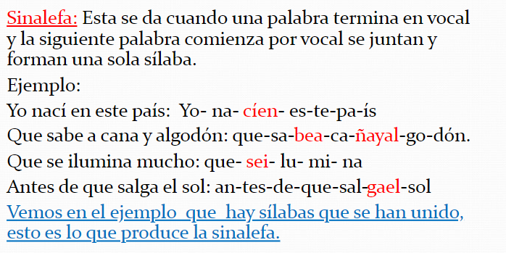

Slide 7
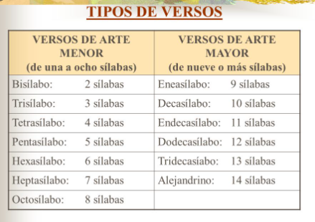

Slide 8
¡Nos vemos pronto!...

